Slide 1
ZALETY KSIĄŻKI

Slide 2
Książka pomaga nam rozwijać język i słownictwo.
Uczy nas wyrażać myśli
i rozumieć innych.

Slide 3
Książka rozwija myślenie.
Dostarcza nam pojęć myślowych
i nowych idei,
rozszerza naszą świadomość
i nasz świat.

Slide 4
Książka pobudza fantazję, uczy budować obrazy w wyobraźni.

Slide 5
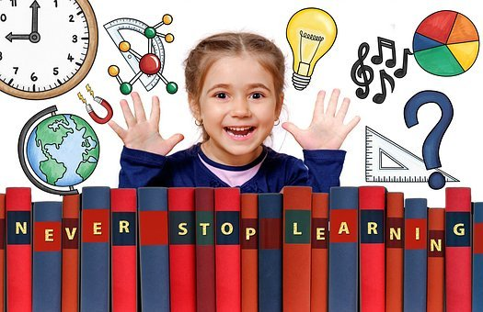
Książka dostarcza nam wiedzy
o innych krajach i kulturach,
o przyrodzie, technice,
historii, o tym wszystkim,
o czym chcielibyśmy
dowiedzieć się czegoś
więcej.

Slide 6
Książka rozwija nasze uczucia
i zdolność do empatii.
Wyrabia w nas umiejętność
wczucia się w czyjąś sytuację.

Slide 7
Książka dodaje sił i zapału.
Dostarcza nam rozrywki i emocji.
Może rozśmieszyć lub zasmucić.
Może pocieszyć i wskazać nowe możliwości.

Slide 8
Książka może stawiać pytania, które angażują i pobudzają do dalszych przemyśleń.

Slide 9
Książka uczy nas etyki.
Skłania do namysłu nad tym,
co słuszne, a co nie,
co dobre, a co złe.

Slide 10
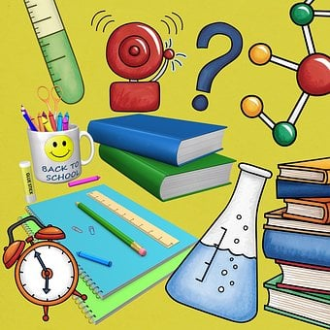
Książka może wytłumaczyć rzeczywistość
i pomóc w zrozumieniu zależności.

Slide 11
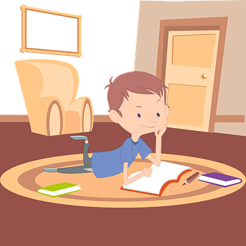
Książka może udowodnić,
że często pytanie ma
więcej, niż jedną odpowiedź,
że na problem da się
spojrzeć z różnych stron.
Może podpowiedzieć inne sposoby
rozwiązywania konfliktów niż przemoc.

Slide 12
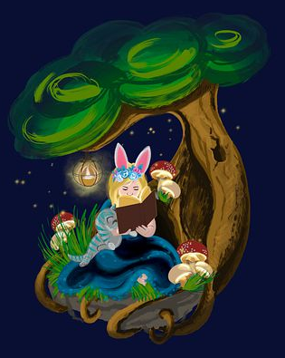
Książka pomaga nam zrozumieć siebie. Odkrycie, że są inni, którzy myślą jak my, że mamy prawo do swoich odczuć i reakcji, umacnia nasze poczucie własnej wartości.

Slide 13
Książka pomaga nam zrozumieć innych.
Lektura książek pisarzy z innej epoki,
innego świata i odkrywanie,
że ich myśli i odczucia
nie różnią się od naszych,
buduje tolerancję dla innych kultur i zapobiega uprzedzeniom.

Slide 14
Książka jest naszym towarzyszem
w samotności. Łatwo wziąć ją ze
sobą i czytać gdziekolwiek.
Z biblioteki można ją wypożyczyć
za darmo i nie trzeba podłączać
jej do prądu.

Slide 15
Książka jest częścią naszego
dziedzictwa kulturowego.
Dzięki niej mamy wspólne
doświadczenia i punkty
odniesienia.

Slide 16
Dobra książka, którą można
czytać na głos, przynosi
radość dzieciom i dorosłym.
Buduje pomost między
pokoleniami.

Slide 17
Książka to pierwsze spotkanie z literaturą
nieograniczonym światem,
z którego czerpiemy przez całe życie.
To bardzo ważne spotkanie,
gdyż jeśli nie zostanie zmarnowane,
pokaże, ile może dać dobra literatura.

Slide 18
Literatura wzbogaca kulturę kraju.
Daje pracę wielu ludziom:
pisarzom, ilustratorom,
wydawcom, redaktorom,
drukarzom, recenzentom,
księgarzom, bibliotekarzom...
Literaturę można również
eksportować przynosząc
krajowi dochód i uznanie za granicą.

Slide 19
Opracowała: Małgorzata Napiórkowska
Wykorzystano tekst: Siedemnaście zalet książki dla dzieci. Biblioteka w Szkole 2000
Źródła obrazków:
pixabay.com
pinterest.com

